Slide 1

درسنامه یارش
امین محبی

Slide 2
اقتصاد بخش لاینفک زندگی است که بسیاری از روستایی‌ها به دنبالش به زندگی شهری روی آوردند.
مهاجرت معکوس و زندگی شهری
ترافیک دائمی و آلوذگی هوا
تخریب طبیعت و افزایش قیمت مسکن
افزایش بزه‌کاری
از بین رفتن کلونی هویتی

Slide 3
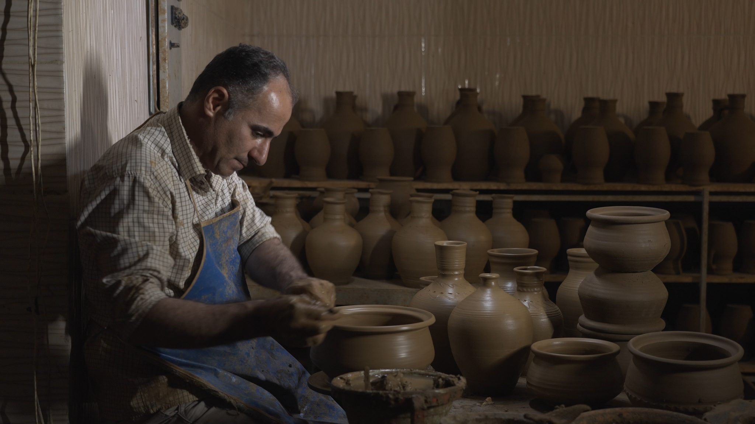
مهاجرت از روستا برای کار
امین محبی
بازگشت به روستا و مواجهه با سفال
شروع کار با وسایل قدیمی
پیدا کردن راه‌هایی برای کار بهینه
تأسیس کارخانه، بازگشت روستایی‌ها و صادرات
الان فهمیده‌ایم واقعاً این خاک طلا بوده با همین گنج می‌‌‌‌شود در همین روستا خیلی بهتر از شهر زندگی کرد. کافی است که این گنج را کشف کنیم.

